Slide 1

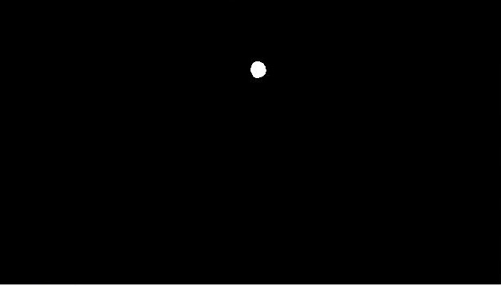
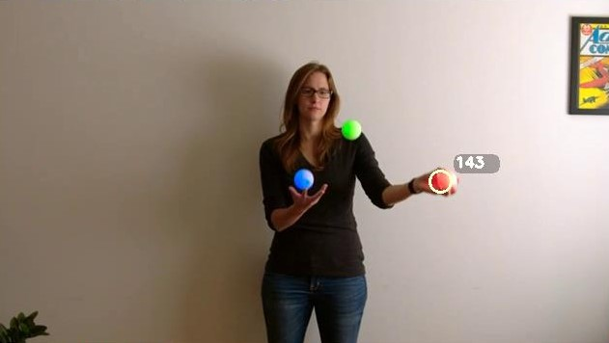
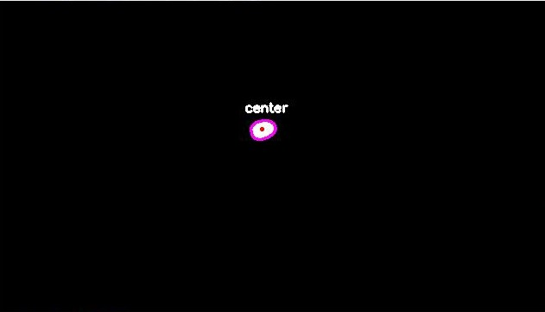
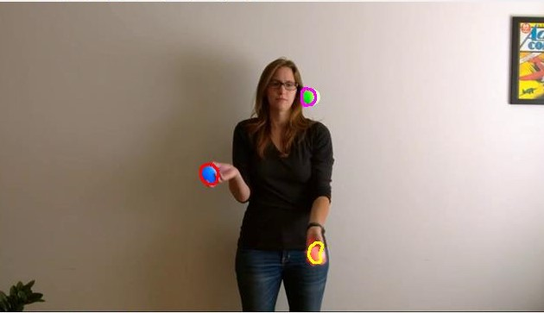
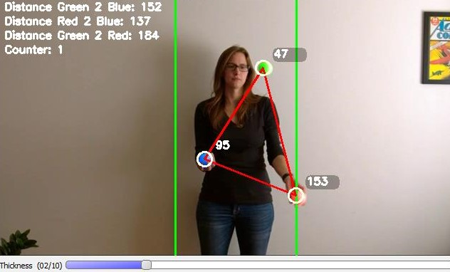
You are not allowed to change poster size B1 (70x100 cm).
You are not allowed to change the header section format.
The poster can be made in any of the two languages - Hebrew / English
Project name size should be between 74-78.
Section titles should have size between 52-56.
Year of study and semester of project execution have size between 38-42.
Lecturer name and participants names should have size between 52-56.
Course name should have size between 38-42.
Body texts of the poster should have size between 32-38.
Replace the current text in the header with correct information.
Student may change the colors, fonts and font sizes of the header within the restrictions as long as header size and format stay unchanged.
Student may design the poster's body section as you please but under these constrains:
Body must include the following sections in this exact order:
Introduction – overview of the project.
<Read part (b)>
Conclusions – achieved goals, received results and their comparison to the defined targets of project as set at its beginning.
Discussions – vision of further development of the project, QR code to the video and source codes of the project (if applicable).
In (a), the blank paragraph is where you add your own section/s. You must add at least one section and you cannot add more than two sections.
When you submit the poster, do so in two files: PowerPoint presentation (this file) and PDF file.
Any images, graphs or charts included in the poster, must have high resolution, sharp markings and texts.
This poster template is in accordance with written above limitations.
Computer Vision | Juggling Lady Lior Kricheli And Gabi Omer 2021-2020, Semester A – תשפ''א, סמסטר א
Dr. Jonathan Rubin
תוצאות של שלבי הפתרון
תקציר
סביבת עבודה:Jupyter Notebook
שפת תכנות : Python 3.7
ספריות: openCV, numpy, matplotlib, math
מטרת הפרויקט:
מעקב אחר כדורים וסימון המהירות לאורך הסרטון וחישוב מרחק בין כל כדור וכדור בכל שלב, ומעקב אחר כמות הפעמים שהכדורים חרגו מהגבול שהוגדר.
‎‎‏‪
הסבר כללי על הפרויקט
בפרויקט זה אנו רוצים למצוא את הכדורים בכדי לעשות עליהם מניפולציות בכל רגע נתון בסרטון, לצורך כל פיתחנו מודל שמצליח להפריד את הנתונים בסרטון ולבצע עליהם מניפולציות שרצינו כגון חישוב מרחק בין כל כדור וכדור, מהירות, חריגה מגבולות, סימון הכדור ובחירת העובי של הסימון.
המודל עובד על הסרטון שבו המצלמה עומדת יציבה לאורך כל הסרטון.
פירוט שלבי הפיתוח
שלב 1 עיבוד תמונה:
ראשית לקחנו את התמונה הראשונה (frame) של הסרטון וניתחנו לכל כדור את הסף (lower, upper) שלו על מנת למצוא את הצבע שלו לפי RGB, ולצורך כך נעזרנו בפעולות של Masking.
לצורך מציאת מרכזים (Center) - לקחנו את הMask של כל אחד מהכדורים, ומצאנו לכל אחד מהכדורים Contour, ובעזרת פונקציית cv2.momments(Ball) מצאנו לכל Contour את המרכז שלו.
שלב 2 מעבר על הסרטון:
בשלב זה ביצענו בנפרד לכל כדור לאחר שמצאנו את הcontours ו- centers חישוב של velocity לפי הנוסחה
dx/dt = v
1/fps = dt
dx = המרחק בין מרכז הכדור בין כל שניי פריימים רצופים
לבסוף שלבנו את כל הפרמטרים שמצאנו והרצנו את זה על הסרטון המקורי ברצף, והסרטון הסופי מציג את כל הכדורים מסומנים עם המהירות של כל כדור בכל פריים, את המרחקים בין כל כדור וכדור בכל פריים, ואת מספר הפעמים שהכדורים חצו את הגבולות שהגדרנו.
סיכום ומסקנות
בשלב הראשון במהלך עיבוד התמונה נתקלנו בקושי מציאת הסף של כל כדור וכדור בנפרד, במיוחד של הכדור האדום שצבעו ממש דומה לצבע העור של האישה, ובשלבים מאוחרים יותר פתרנו את זה בעזרת dilate ו .erode
הבנו שמציאת המרכזים הוא שלב מכריע בפרויקט ולכן השקענו זמן ניכר במציאת הcountours כדי להגיע לדיוק גבוה של מציאת מרכז הכדור.
סוג הנתונים:
סרטון בפורמט: .mov
מימדי הסרטון: (360,640)
שם הסרטון הסופי: '"Final_Juggling_Lady.mov'

